Slide 1
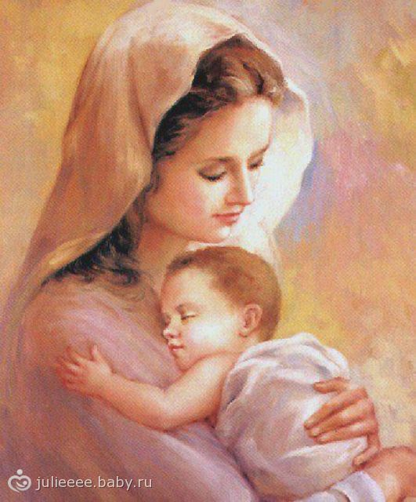
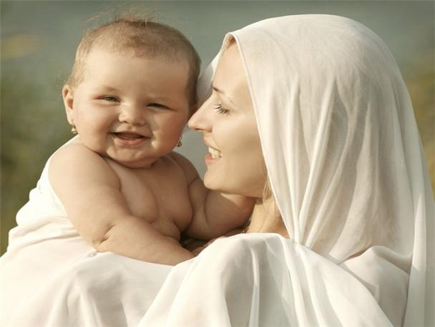
День матери
Презентацию подготовила
классный руководитель 1А класса: Куркаева Х.А. 26.11.2016г.

Slide 2
Цель: показать значимую роль матери в семье и обществе.
Задачи:
развивать навыки коллективной работы;
воспитывать бережное отношение к близким, родным людям;
развивать память, внимание, формирование навыков выразительного чтения. воспитывать уважительное отношение к мамам, желание помочь им;
помочь детям через игру вступить в реальную жизнь, а мамам отвлечься на время от нее;
создать теплый нравственный климат между мамами и детьми.

Slide 3
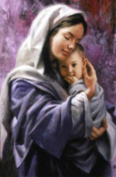
Учитель: На белом свете есть слова, которые мы называем святыми. И одно из таких святых, теплых, ласковых слов слово мама. Слово, которое ребенок говорит чаще всего, это слово мама. Сегодня, в канун этого праздничного дня мы поздравляем всех женщин, которым выпала такая счастливая и нелегкая в то же время судьба быть матерью. И поздравляем всех остальных людей с тем, что им тоже выпало огромное счастье быть чьими-то детьми. С днем матери вас!

Slide 5
Нынче праздник, праздник,
Праздник наших милых мам!
Этот праздник, нежный самый,
В ноябре приходит к нам.
На свете добрых слов немало,
Но всех добрее и важней одно:
Из двух слогов простое слово: «мама»
И нету слов дороже, чем оно.

Slide 6
Как здорово, что мамы есть
За это им хвала и честь.
За то, что добрые они,
Заботливы и так нежны.
А руки мам – да это просто чудо.
Везде и всё успеют в срок:
Убраться, торт испечь, пирог,
И с нами выучить урок.
Все: Слава мамам дорогим! –

Slide 8
Кто открыл мне этот мир,
Не жалея своих сил?
И всегда оберегала?
Лучшая на свете МАМА.
Кто на свете всех милее
И теплом своим согреет,
Любит больше, чем себя?
Это МАМОЧКА моя.
Книжки вечером читает
И всегда всё понимает,
Даже если я упряма,
Знаю, любит меня МАМА.

Slide 10
На белом свете есть слова,
которые мы называем святыми.
И одно из таких святых, теплых
ласковых слов — это слово «МАМА».
Слово, которое ребенок говорит чаще
всего — слово «МАМА». Слово, при котором взрослый, хмурый человек улыбнется, это тоже слово «МАМА».

Slide 12
А вы знаете, что в течение года мамы вымывают 18 000 ножей, вилок и ложек, 13 000 тарелок, 8 000 чашек.
Общий вес посуды, которую наши мамы переносят из кухонного шкафа до обеденного стола и обратно, за год достигает 5 тонн.
В течение года наши мамы проходят за покупками больше 2.000 км
Мама нам помогает, ухаживает за нами, готовит вкусные обеды, убирает дом, стирает, поливает цвет и многое другое. Но маме нужна наша помощь.

Slide 13
КОНКУРС Загадки про маму Первый конкурс называется разминочным. Я вам буду загадывать загадки про маму, а вы говорить отгадки. Эти шарики на нити Вы примерить не хотите ль? На любые ваши вкусы В маминой шкатулке (бусы) В ушках маминых сверкают, Цветом радуги играют. Серебрятся капли-крошки Украшения (серёжки) В брюхе у него вода Забурлила от тепла. Как разгневанный начальник, Быстро закипает (чайник)

Slide 14
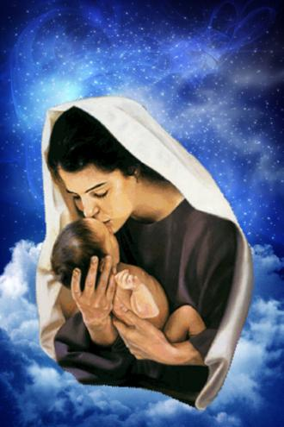
Это кушанье для всех Мама сварит на обед. И половник тут как тут Разольет в тарелки (суп) Пыль найдет и вмиг проглотит Чистоту для нас наводит. Длинный шланг, как хобот-нос, Коврик чистит (пылесос) Гладит платья и рубашки, Отутюжит нам кармашки. Он в хозяйстве верный друг Имя у него (утюг)

Slide 15
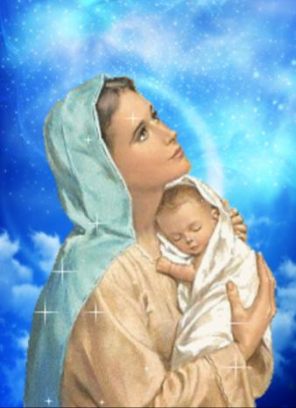
Частушки
Дорогие наши мамы Мы частушки вам споём. Поздравляем вас сердечно И привет огромный шлём.
Что хожу я в первый класс, Я совсем не виноват. Но пройдёт всего лишь год И мама радостно вздохнёт.

Slide 16
Конкурс для детей. НЕЖНЫЕ МАМИНЫ РУКИ. Ребенок с завязанными глазами по рукам должен узнать свою маму.
Конкурс для мам. НАЙДИ СВОЕ РОДНОЕ ЧАДО! А теперь наоборот, мама должна узнать по ладоням с закрытыми глазами своего ребенка.

Slide 18
Наши мамы выполняют определенные обязанности по дому, но у них есть еще и другая работа, которая является их профессией.
Конкурс. Загадки «Профессии наших мам» Учит вежливости нас, Почитает вслух рассказ. Не учитель, не писатель. Это няня, … Воспитатель. Кто пропишет витамины? Кто излечит от ангины? На прививках ты не плачь – Как лечится, знает … Врач.

Slide 19
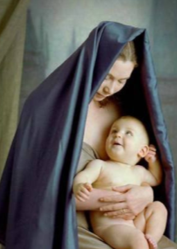
Мама может ставить банки, Мазать ссадины и ранки. Мама делает уколы Всем ребятам нашей школы. Мама лаской, добрым словом Помогает стать здоровым! Медсестра. Мама делает причёски, Подстригает чёлки. Фены, ножницы, расчёски У неё на полке. Парикмахер.

Slide 20
Ловко вылепит котлеты И нарежет винегреты. И с такой умелой мамой Я бываю сытый самый. Повар. Мастерица на все руки Нам сошьёт пиджак и брюки. Не закройщик, не ткачиха. Кто она, скажи? … Портниха.

Slide 22
(Дети исполняют «Песню мамонтёнка»)
1.По синему морю к зелёной земле
Плыву я на белом своём корабле.
На белом своём корабле,
На белом своём корабле.
Меня не пугают ни волны, ни ветер
Плыву я к единственной маме на свете.
Плыву я сквозь волны и ветер
К единственной маме на свете.
2. Скорей до земли я добраться хочу
«Я здесь, я приехал!» - я ей закричу.
Я маме своей закричу,
Я маме своей закричу.
Пусть мама услышит, пусть мама придёт
Пусть мама меня непременно найдёт
Ведь так не бывает на свете,
Чтоб были потеряны дети.

Slide 23
Дорогие наши мамы! Мы поздравляем вас с Днём матери и дарим эти подарки! (Дети дарят подарки)

